Slide 1
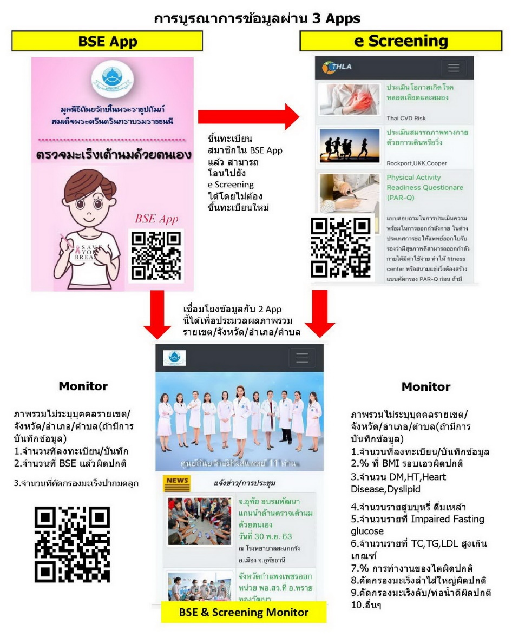
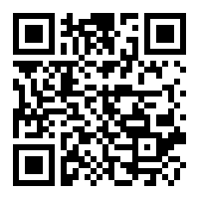
การกำกับติดตามและการพัฒนาผลการดำเนินงานโครงการสืบสานพระราชปณิธานสมเด็จย่าต้านภัยมะเร็งเต้านม
(19 มีค.2564)
น.พ.ชลทิศ อุไรฤกษ์กุล
MD.,MPH.,MBA.
Notes:
This template is provided by http://www.free-power-point-templates.com/

Slide 2

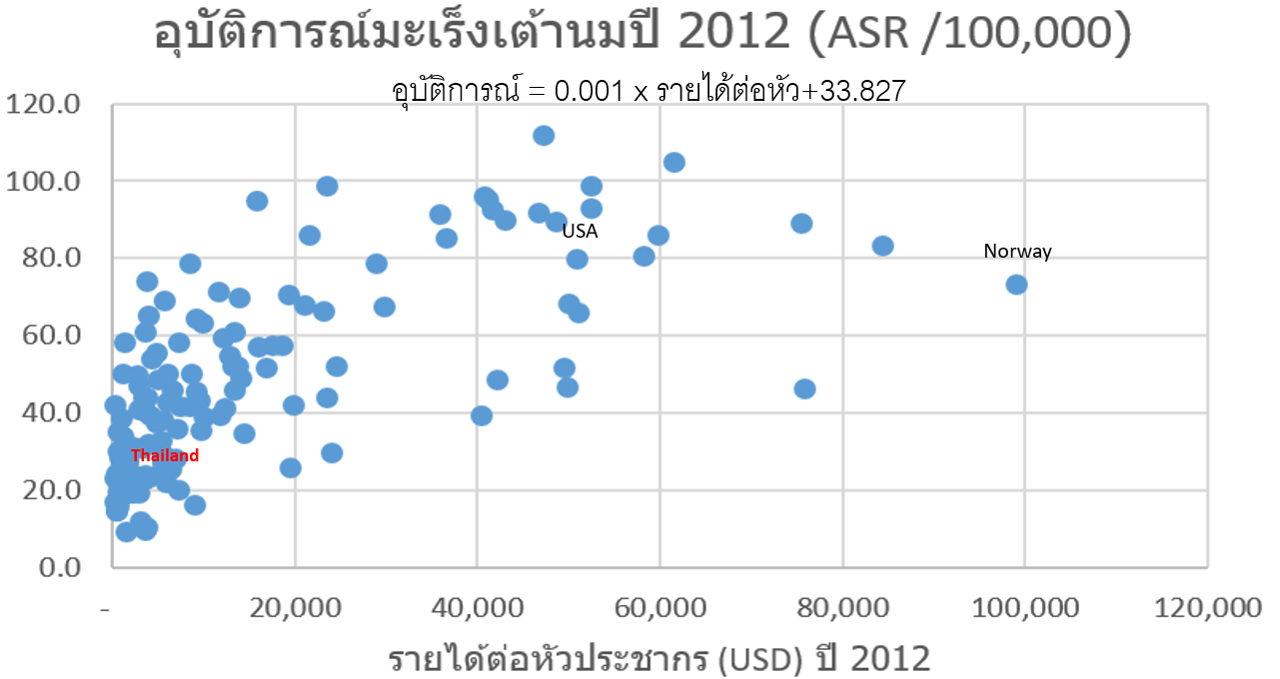
ปัจจัยเสี่ยงที่สำคัญของมะเร็งเต้านมควบคุมได้ยาก
1.เพศหญิง
2.อายุที่เพิ่มขึ้น
1.เมื่อลดอัตราการป่วย ไม่ได้
2.จึงต้องใช้ยุทธศาสตร์ เพิ่มอัตราการรอดชีวิตและคุณภาพชีวิต
Credit : https://www.club-cleo.com/facial-ageing/
3.รายได้ต่อหัว
ที่เพิ่มขึ้น

Slide 3
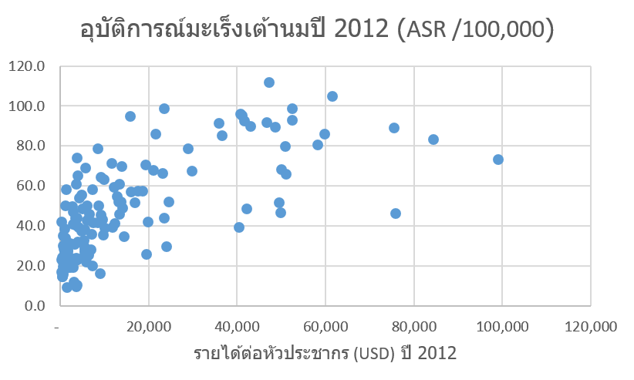
อุบัติการณ์ = 0.001 x รายได้ต่อหัว+33.827
USA
Norway
Singapore
อุบัติการณ์สูงขึ้น
Thailand
รายได้ต่อหัวสูงขึ้น

Slide 4
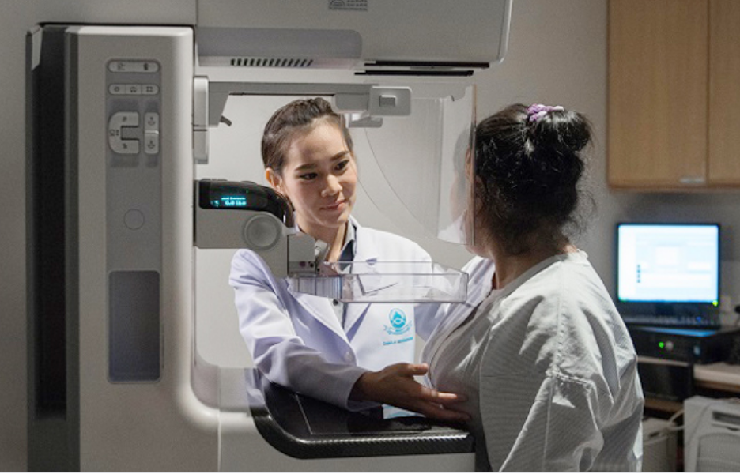
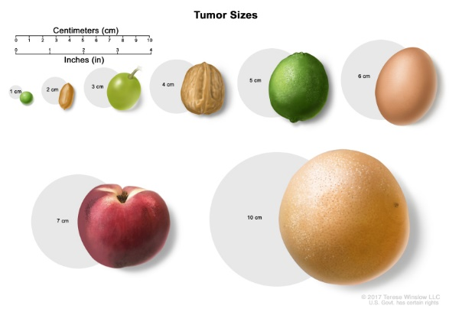
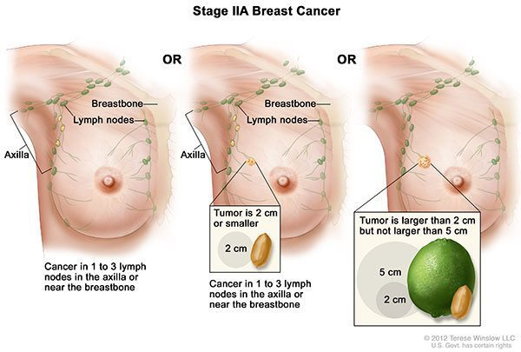


The Best for a few
Mammogram เพื่อการ
คัดกรองทำได้จริง
2 แสนรายต่อปี
ก้อนขนาดเล็ก
มะเร็งระยแรก
เพิ่มคุณภาพชีวิต
เพิ่มอัตราการรอดชีวิต

Slide 5
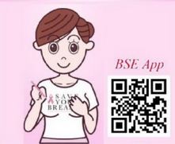
Better for the most - KPI
BSE 80+%
ก้อนขนาดเล็ก 40+%
มะเร็งระยแรก 70+%
เพิ่มคุณภาพชีวิต
เพิ่มอัตราการรอดชีวิต

Slide 6
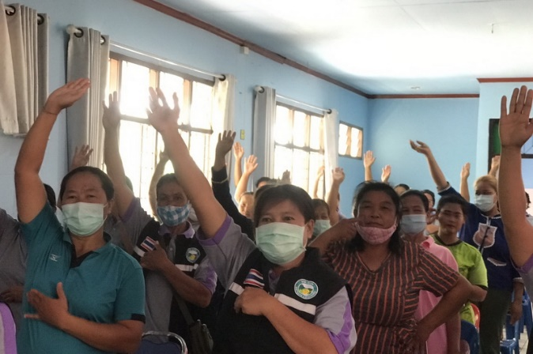
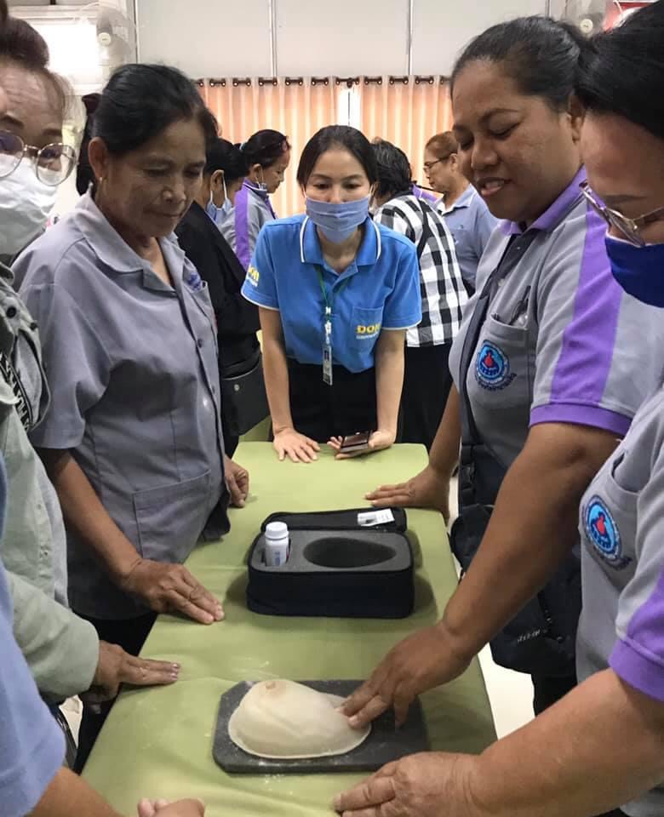
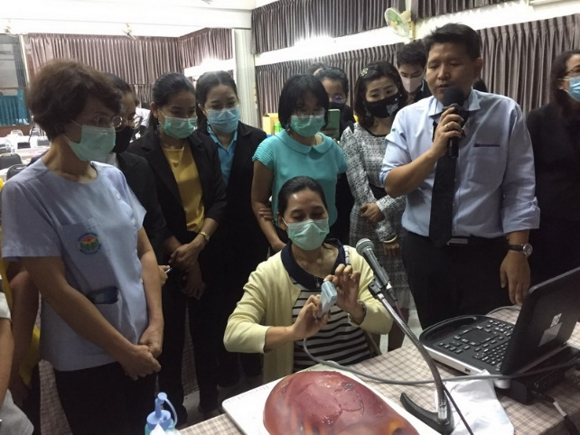
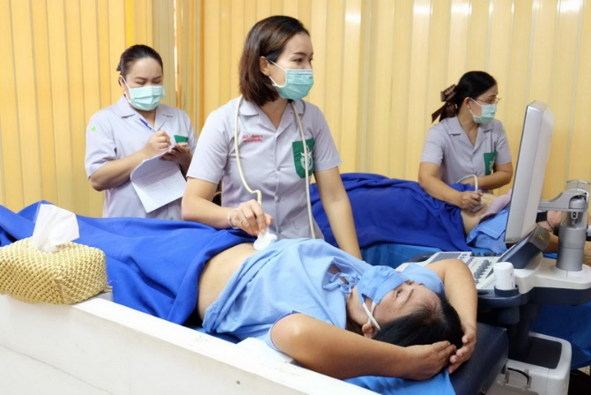
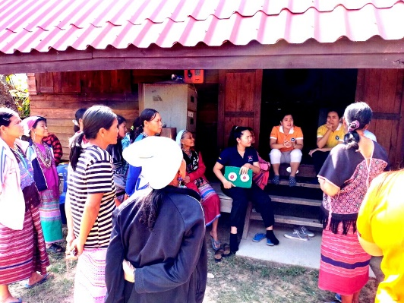
BSE 80+%
วิธีดำเนินการ (อบรม)

Slide 7
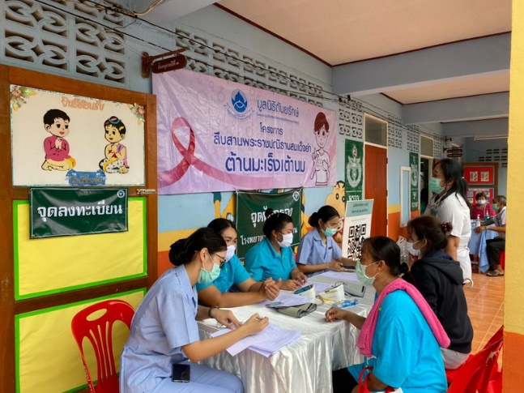
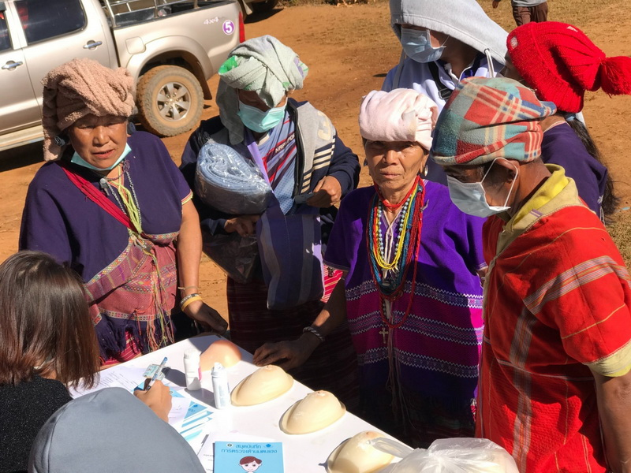

BSE 80+%
วิธีดำเนินการ (ออกหน่วย)

Slide 8

นำ Targeted Breast Ultrasound มาคั่นกลาง
BSE
อัลตราซาวด์เฉพาะจุด
Mammogram เพื่อการวินิจฉัย
แมมโมแกรมเพื่อการคัดกรอง (ไม่มีอาการ/อาการแสดง) ตรวจ 1000 ราย พบมะเร็ง 9.5 ราย
แมมโมแกรมเพื่อการวินิจฉัย (มีอาการ/อาการแสดง) ตรวจ 1000 ราย พบมะเร็งเต้านม 101 ราย

Slide 9
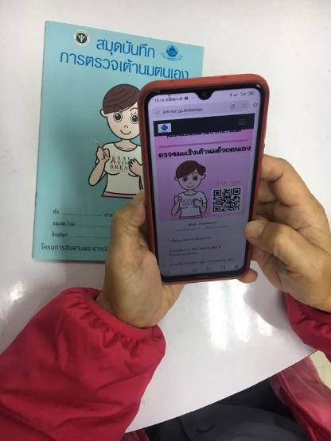
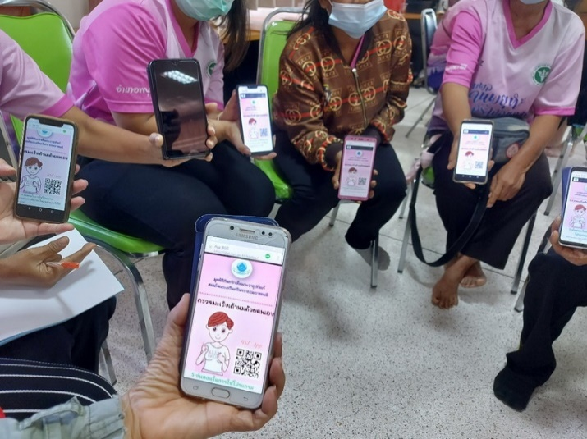
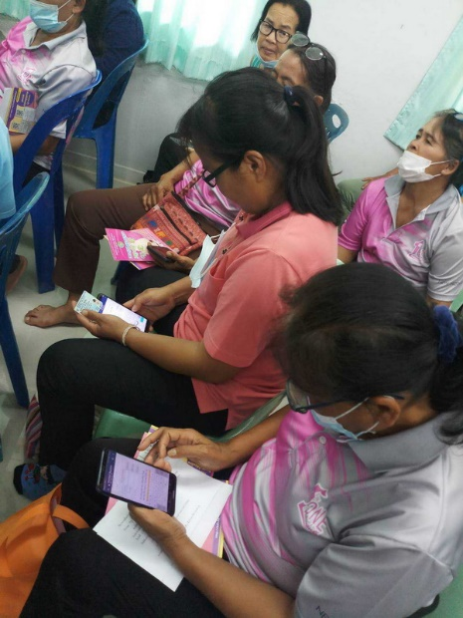
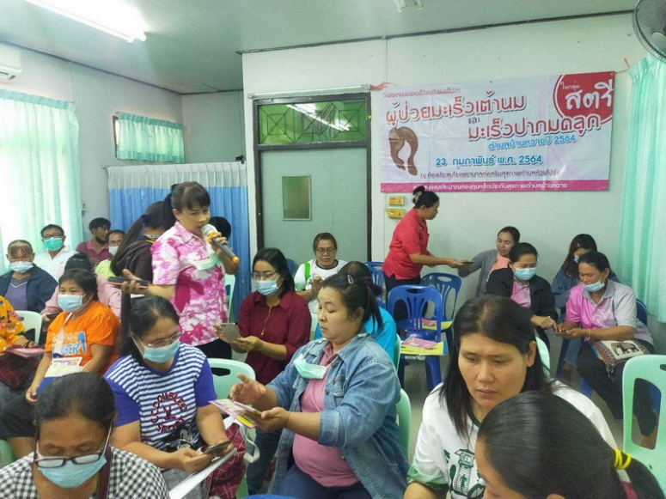
BSE 80+%
วิธีดำเนินการ (สอนการใช้ App)

Slide 10

BSE App
เก็บข้อมูล register เดิมและ register ใหม่
Key เพิ่มข้อมูลส่วนตัวและความเสี่ยง
Key ข้อมูลการตรวจเต้านมด้วยตนเอง
สามารถบันทึกการคัดกรองมะเร็งปากมดลูก
คนที่ register BSE App จะขึ้นทะเบียน e Screening โดยอัตโนมัติ
ข้อมูลที่บันทึกถ้าเจ้าตัวยินยอมจะเชื่อมโยงไปยัง e Monitor

Slide 11
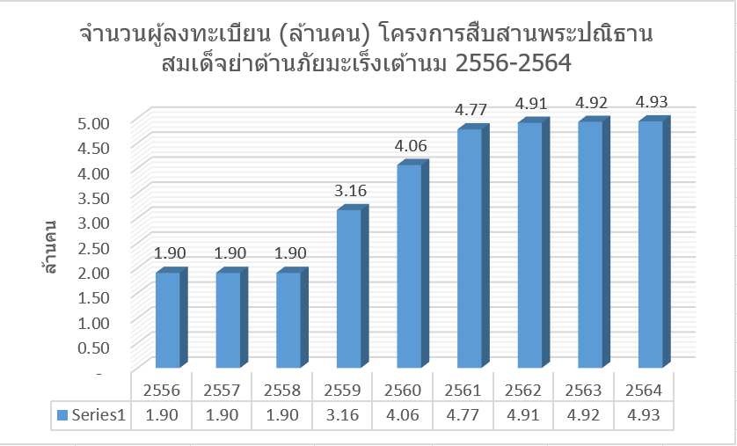

Slide 12

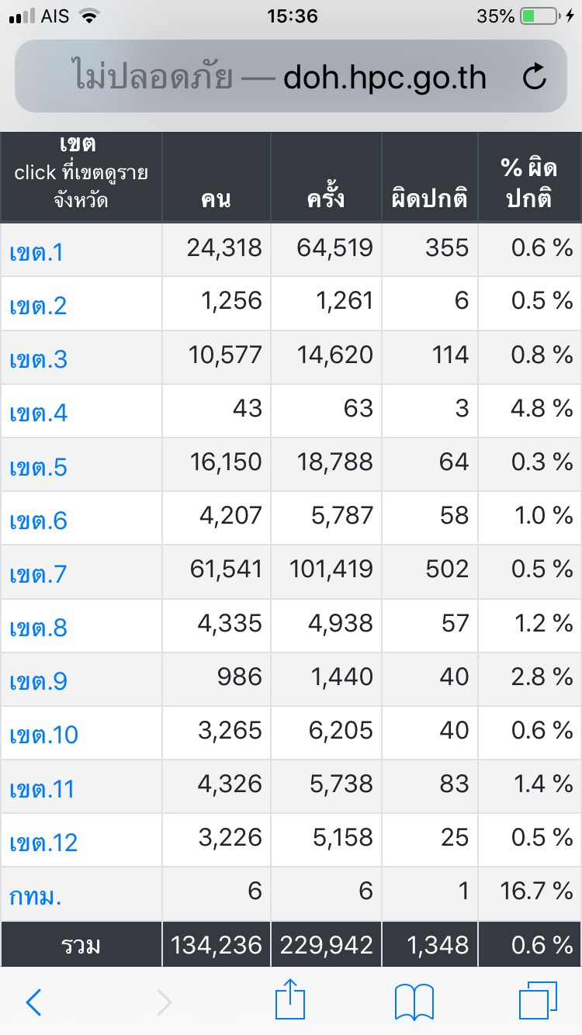
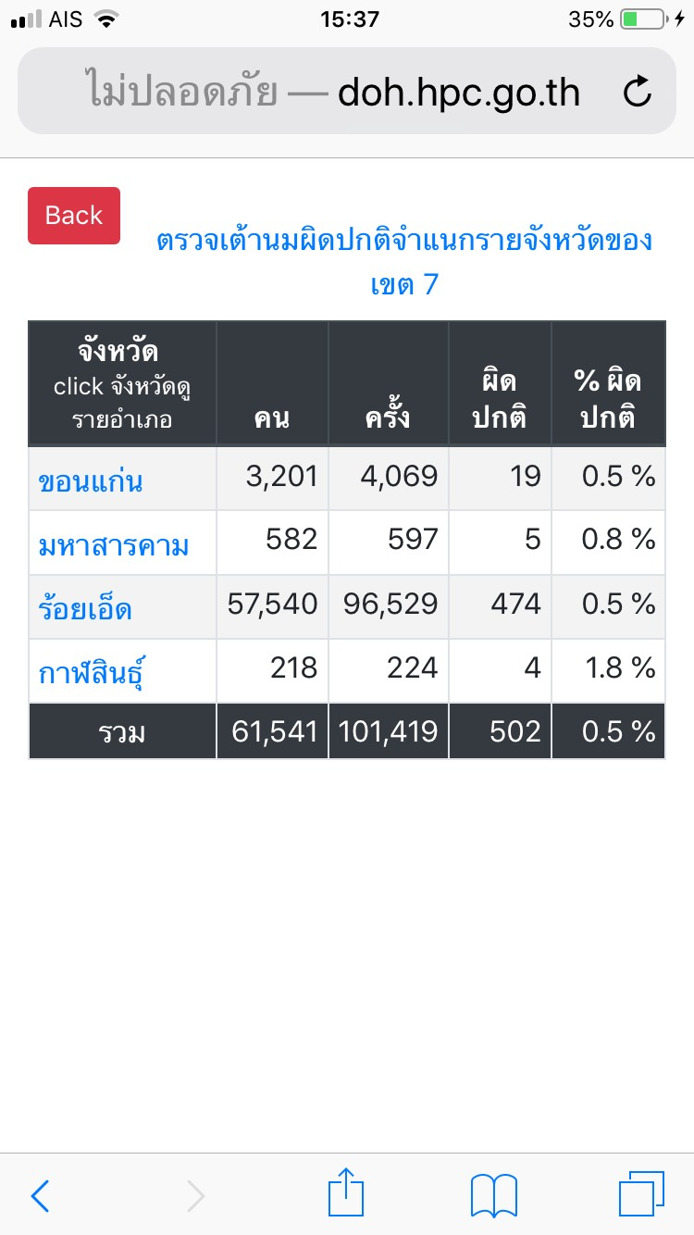
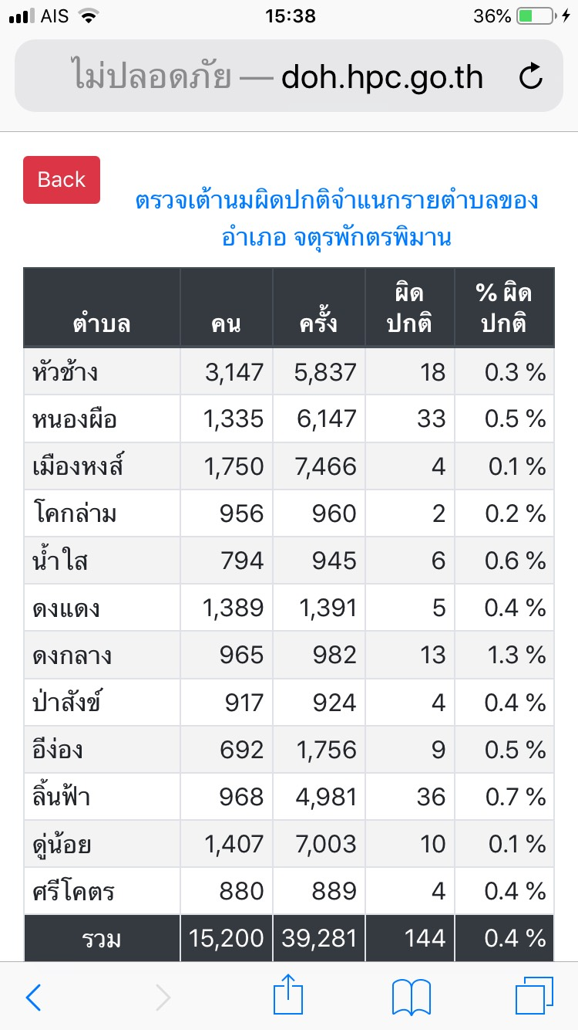
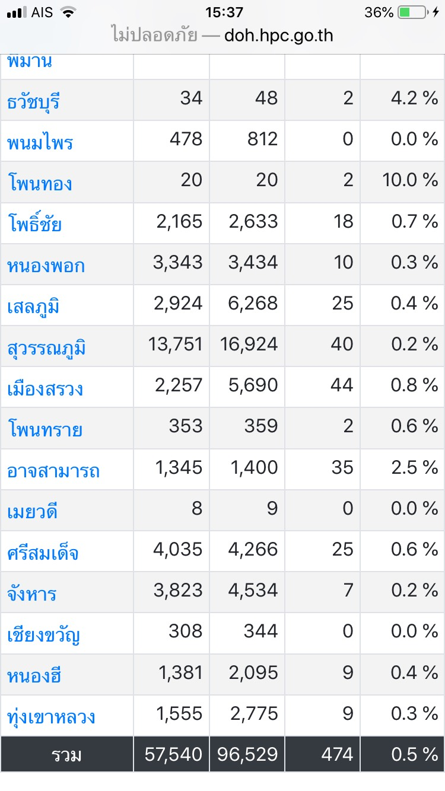

จำนวนรายที่ BSE และ BSE ผิดปกติ

Slide 13


โปรแกรม Breast Cancer
Login เข้าระบบ
ตรวจสอบเลข 13 หลักว่าอยู่ใน Cohort (Register) หรือไม่ ถ้าอยู่ใน Cohort ให้ดำเนินการต่อไป
บันทึกข้อมูลตามที่ โปรแกรมกำหนด
  The must ได้แก่ เลข 13 หลัก วันที่วินิจฉัย ขนาดก้อน ระยะของมะเร็งเต้านม สถานการณ์มีชีวิต วันที่เสียชีวิต (ถ้าเสียชีวิต)
  Option

Slide 14
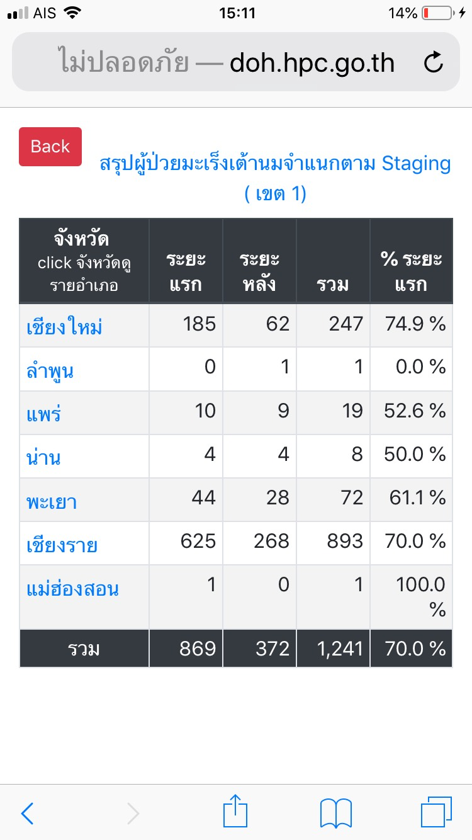
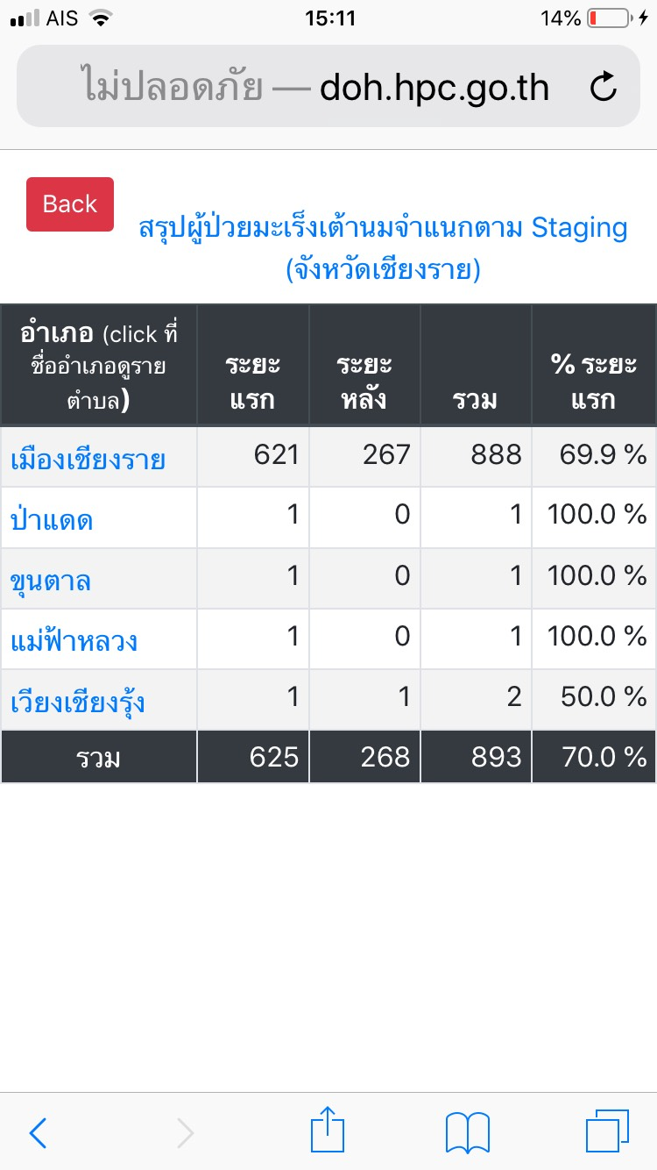
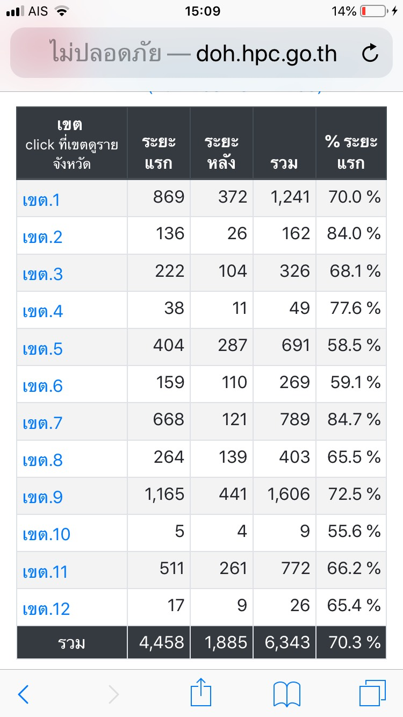
ผู้ป่วยมะเร็งเต้านมระยะแรก

Slide 15
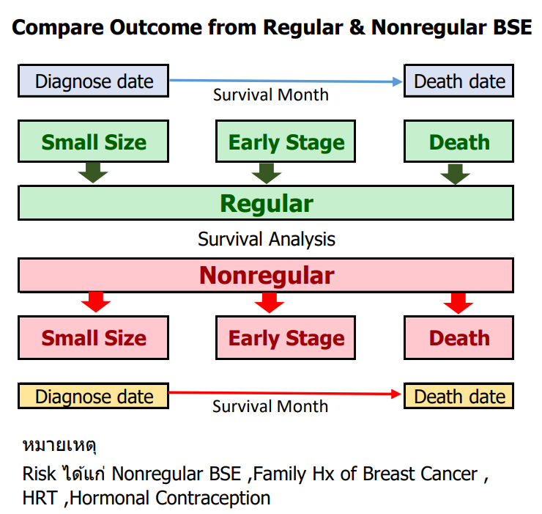

Slide 16
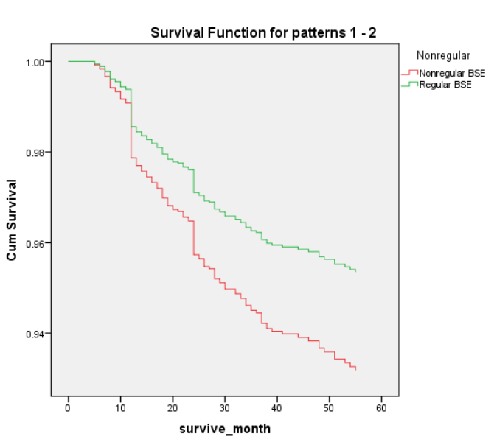
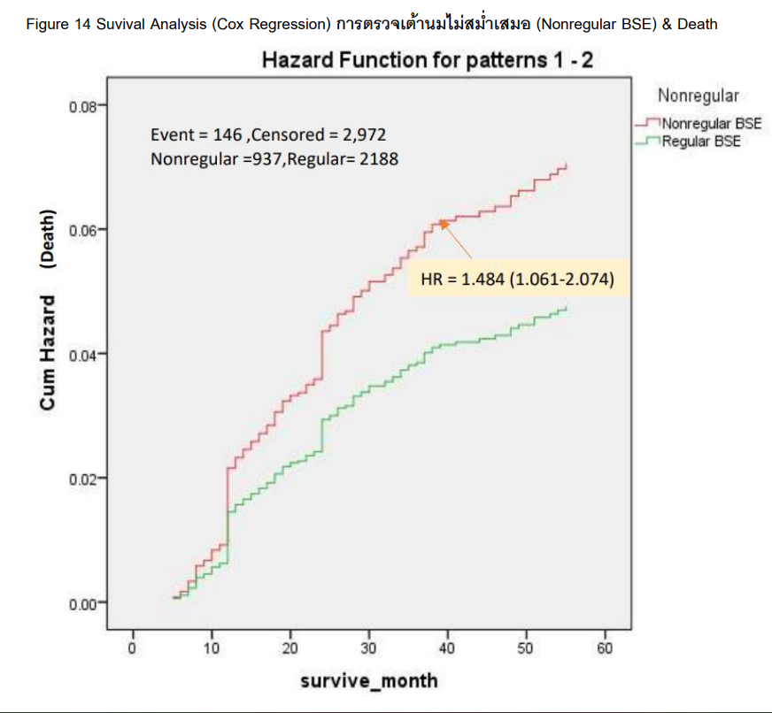
สรุป กลุ่มที่ตรวจเต้านมไม่สม่ำเสมอเสี่ยงต่อการเสียชีวิต เป็น 1.5 เท่า เมื่อเทียบกับกลุ่มที่ตรวจสม่ำเสมอ
Survival Analysis (Kaplan Meier)
Survival Analysis (Cox Regression)

Slide 17
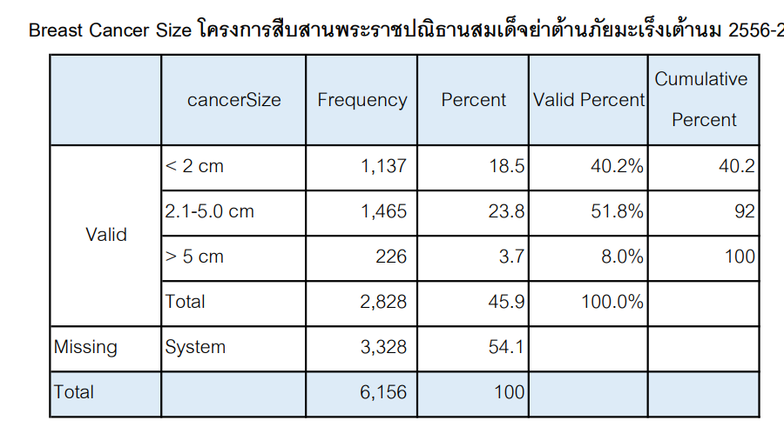
ช่วยกันลด Missing Value

Slide 18
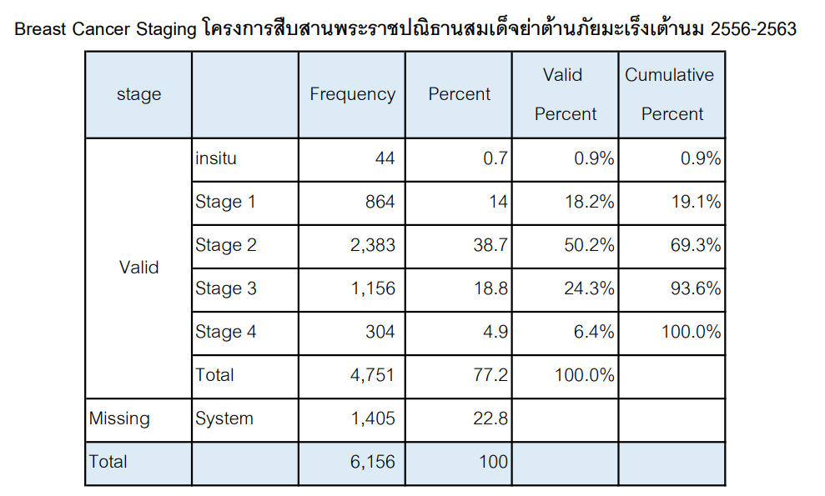
ช่วยกันลด Missing Value

Slide 19
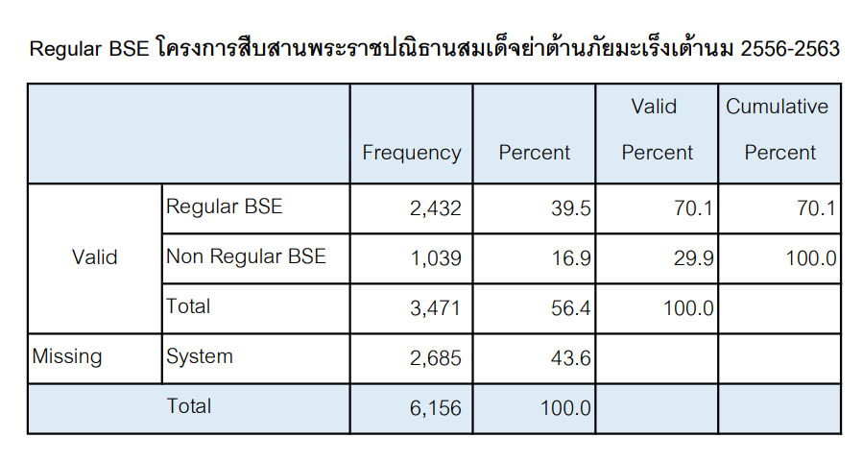
ช่วยกันลด Missing Value

Slide 20

Monitor BSE รายเขต/จังหวัด/อำเภอ/ตำบล
จำนวนการลงทะเบียน ราย เขต/จังหวัด/อำเภอ/ตำบล
จำนวนการตรวจเต้านมด้วยตนเอง
จำนวนการตรวจเต้านมแล้วผิดปกติ
ติดตามในรายที่ที่ตรวจเต้านมผิดปกติ (ในรายที่เจ้าตัวยินยอมให้เชื่อมข้อมูล ไปสู่สถานบริการระดับตำบล)
ติดตามจำนวนการ refer ผู้ตรวจเต้านมพบผิดปกติ
ติดตามว่า CBE confirm แล้วผิดปกติแล้วเป็นมะเร็ง
ข้อมูลผู้ที่เป็นมะเร็งเต้านม จำแนกราย ปีที่วินิจฉัย อายุ ,cancer size,staging,Death

Slide 21


